Slide 1
Forelesninger i obligasjonsrett V2016, 10. februar 2016
Litt om andre kravsgrunnlag. Avslutning
Førsteamanuensis ph.d. Herman Bruserud

Slide 2
Dagens temaer
Litt om andre kravsgrunnlag
«Bygging» av (mer eller mindre) alminnelige prinsipper
Oppsummering av hovedlinjer som særskilt bør trekkes frem

Slide 3
Andre kravsgrunnlag: Hvor er vi?
Kontraktsretten
Innhald av yteplikta
Kontrakts-
revisjon
Mishald av yteplikt
Når skal det ytast?
Kva skal ytast?
Forseinking
Mangel
Når?
Kvalitet
Verknader for mishaldarens yting
Verknader for den andre partens yting
Skadebot
Kvar?
Kvantitet
Fasthalding
Avhjelp
Prisavslag
Heving
Tilbakehalding av vederlag
Omlevering
Retting

Slide 4
Oversikt
Erstatnings-forpliktelser
- den alminnelige deliktsrett
Berikelses-forpliktelser
Andre grunnlag:
Eiendomsrett
Selskapsvedtak
Forvaltningsvedtak
Rettsavgjørelse
Lovgrunnlag
Osv.
Alminnelige obligasjonsrettslige regler må anvendes med varsomhet når vi står overfor forpliktelser som ikke har kontraktsgrunnlag eller er pengeforpliktelser
Condictio indebiti
Lovgrunnlag
Uanmodet forretnings-førsel
Mer generelle alminnelige prinsipper?

Slide 5
«Konseptet» berikelsesforpliktelser
Berikelse
Oppnås – på en eller annen måte – på Bs bekostning
A
B
Når?
Det er typisk vanskelig å påvise noe egentlig tap på Bs hånd

Slide 6
Oversikt – berikelsesforpliktelser
Berikelses-forpliktelser
Condictio indebiti
Lovgrunnlag
Uanmodet forretnings-førsel
Mer generelle alminnelige prinsipper?

Slide 7
Lovbestemte berikelsesforpliktelser
Spredte lovbestemmelser om berikelsesforpliktelser/-krav – vanskelig å finne en overordnet tanke eller konsistens
Eksempler
  Åndsverksloven § 55 (2)
  Selskapsloven § 2-23 (1)
  Aksjeloven og allmennaksjeloven § 6-17 (3)
  Lov om hendelege eigedomshøve §§ 5, 6 og 10-12

Slide 8
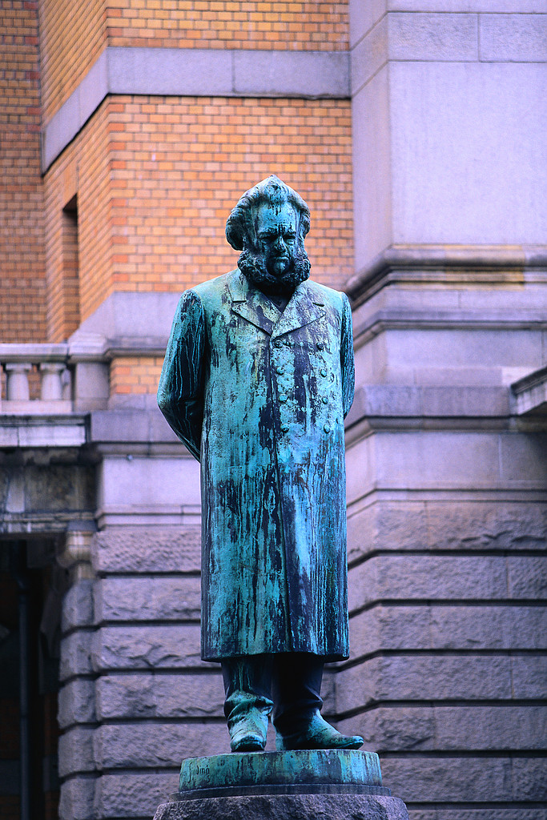


Lovbestemte berikelsesforpliktelser
Eksempel: Åndsverksloven § 55 (2)
«nettofortjenesten ved den ulovlige handlingen»
Uavhengig av eventuell god tro

Slide 9


Lovbestemte berikelsesforpliktelser
Eksempel: Selskapsloven § 2-23 (1)
«et beløp svarende til de fordeler han har oppebåret ved den urettmessige virksomheten»
A ANS
A ANS
Deltaker
Konkurrerende virksomhet

Slide 10
Lovbestemte berikelsesforpliktelser
Eksempel: Aksjeloven og allmennaksjeloven § 6-17 (3)
A AS / A ASA
Avtalt eller mottatt godtgjørelse «tilfaller selskapet»
A AS / A ASA
Tillitsmann
(dennes underordnede og nærstående)
Godtgjørelse i anledning sitt arbeid for
A AS / A ASA
Tredjemann

Slide 11
Oversikt – berikelsesforpliktelser
Berikelses-forpliktelser
Condictio indebiti
Lovgrunnlag
Uanmodet forretnings-førsel
Mer generelle alminnelige prinsipper?

Slide 12
Uanmodet forretningsførsel (negotiorum gestio)
Den som opptrer på vegne av en annen
(gestor)
Vederlagskrav – egentlig ikke berikelseskrav i tradisjonell forstand
Den det handles på vegne av (dominus)
Handler på dennes vegne uten at det foreligger et særskilt rettsforhold
– nødvendige handlinger på forsvarlig måte
Forhindret fra å handle på egne vegne

Slide 13
Oversikt – berikelsesforpliktelser
Berikelses-forpliktelser
Condictio indebiti
Lovgrunnlag
Uanmodet forretnings-førsel
Mer generelle alminnelige prinsipper?

Slide 14
Berikelseskrav basert på mer generelle alminnelige prinsipper?
Uavklart spørsmål i norsk rett – om, og eventuelt når og hvor langt
Mye debattert i juridisk teori: Hellner, Vinding Kruse, Monsen
Finnes ikke avgjørende rettspraksis i noen retning
Må antakelig vurderes konkret, og de vesentligste elementene vil være eventuell skyld(grad), tidsforløpet og rimelighet

Slide 15
Berikelseskrav basert på mer generelle alminnelige prinsipper?
Eksempler på kategorier som kan være aktuelle
  Uberettiget berikelse oppnådd gjennom uhjemlet å råde over en annens formuesgode
  Forbedring på en annens ting

Slide 16
Prinsippbygging
Regler av helt generell karakter innenfor obligasjonsretten
Regler som gjelder for flere kontraktstyper
Kontraktstype-spesifikke regler

Slide 17
Prinsippbygging
Mer eller mindre alminnelige ulovfestede kontraktsrettslige / obligasjonsrettslige prinsipper
Det må undersøkes om det – konkret – er berettiget å anvende det mer eller mindre alminnelige prinsippet i det konkrete tilfellet
Kilder som sier noe om det almene – typisk rettspraksis og juridisk teori
Lovgivning, forarbeider, rettspraksis, kontraktspraksis, juridisk teori osv.
Kontraktstype-spesifikke regler
Regler som gjelder for flere kontraktstyper
Faktum

Slide 18
  AVSLUTNING

Slide 19
Det helt sentrale: hvor er vi og hva er sammenhengen mellom de ulike spørsmålene?
Kontraktsretten
Innhald av yteplikta
Kontrakts-
revisjon
Mishald av yteplikt
Når skal det ytast?
Kva skal ytast?
Forseinking
Mangel
Når?
Kvalitet
Verknader for mishaldarens yting
Verknader for den andre partens yting
Skadebot
Kvar?
Kvantitet
Fasthalding
Avhjelp
Prisavslag
Heving
Tilbakehalding av vederlag
Omlevering
Vet vi hvor vi er, er vi 80 % på vei til målet
Retting

Slide 20
Innholdet av forpliktelser
Kontraktsretten
Innhald av yteplikta
Kontrakts-
revisjon
Mishald av yteplikt
Når skal det ytast?
Kva skal ytast?
Forseinking
Mangel
Når?
Kvalitet
Verknader for mishaldarens yting
Verknader for den andre partens yting
Skadebot
Kvar?
Kvantitet
Fasthalding
Avhjelp
Prisavslag
Heving
Tilbakehalding av vederlag
Omlevering
Retting

Slide 21
Innholdet av forpliktelser
Rettigheter og forpliktelser
A
B
Utfylling
Bakgrunnsretten
Kontrakts-revisjon
Primærgrunnlaget:
Den individuelle avtalen
Preseptorisk
Tolkings-prosessen

Slide 22
Innholdet av forpliktelser
Pliktens innhold
Vederlagsopptjening
Misligholds-vurderingen
Misligholdsvirkninger
Målet
Prosessen
Innsatsforpliktelse
Resultatforpliktelse
Kontraktens krav

Slide 23
Mislighold
Kontraktsretten
Innhald av yteplikta
Kontrakts-
revisjon
Mishald av yteplikt
Når skal det ytast?
Kva skal ytast?
+ RISIKO
Forseinking
Mangel
Når?
Kvalitet
Verknader for mishaldarens yting
Verknader for den andre partens yting
Skadebot
Kvar?
Kvantitet
Fasthalding
Avhjelp
Prisavslag
Heving
Tilbakehalding av vederlag
Omlevering
Retting

Slide 24
Mislighold
Avvik fra kontraktens krav
+
Ikke skyldes kreditor eller forhold på hans side
Misligholds-beføyelser
Kreditors mislighold/
Kreditormora
Kreditorrisiko
Debitors plikter
«Konkrete krav»
«Abstrakte krav»
Opplysningssvikt
Kreditors kunnskap – typisk forhåndsund.
Funksjons-fordeling

Slide 25
Misligholdssanksjoner ved mangler og forsinkelse
Kontraktsretten
Innhald av yteplikta
Kontrakts-
revisjon
Mishald av yteplikt
Når skal det ytast?
Kva skal ytast?
Forseinking
Mangel
Når?
Kvalitet
Verknader for mishaldarens yting
Verknader for den andre partens yting
Skadebot
Kvar?
Kvantitet
Fasthalding
Avhjelp
Prisavslag
Heving
Tilbakehalding av vederlag
Omlevering
Hvilke misligholdsbeføyelser kan kombineres samtidig?
Retting
Mangler
Forsinkelse

Slide 26
Heving
Heving ex nunc og
heving ex tunc
Heving ex tunc
Tilbakeføring av ytelser
Fremtidige oppfyllelses-plikter bortfaller
Heving
For eksempel løsørekjøp og kjøp av fast eiendom
For eksempel løpende ytelser og entreprise

Slide 27
Erstatningsansvar
Objektivt ansvar
Betydningen av forpliktelses-typen
Subjektivt ansvar
Adekvans-
begrensning
Taps-
begrensning
Berikelses-
begrensning
Lemping
Adekvansvurderingen
FAKT. HEND.
Avtale-inngåelse
Kontrakts-
brudd
HYP. HEND.
«Den positive kontraktsinteressen»

Slide 28
  LYKKE TIL VIDERE
  OG PÅ GJENSYN!
  TAKK FOR MEG!

